Slide 1

第8章 一個人消費世界之決策過程
授課教師：
解析消費者行為．謝明慧、吳淑玲著．前程文化出版

Slide 2
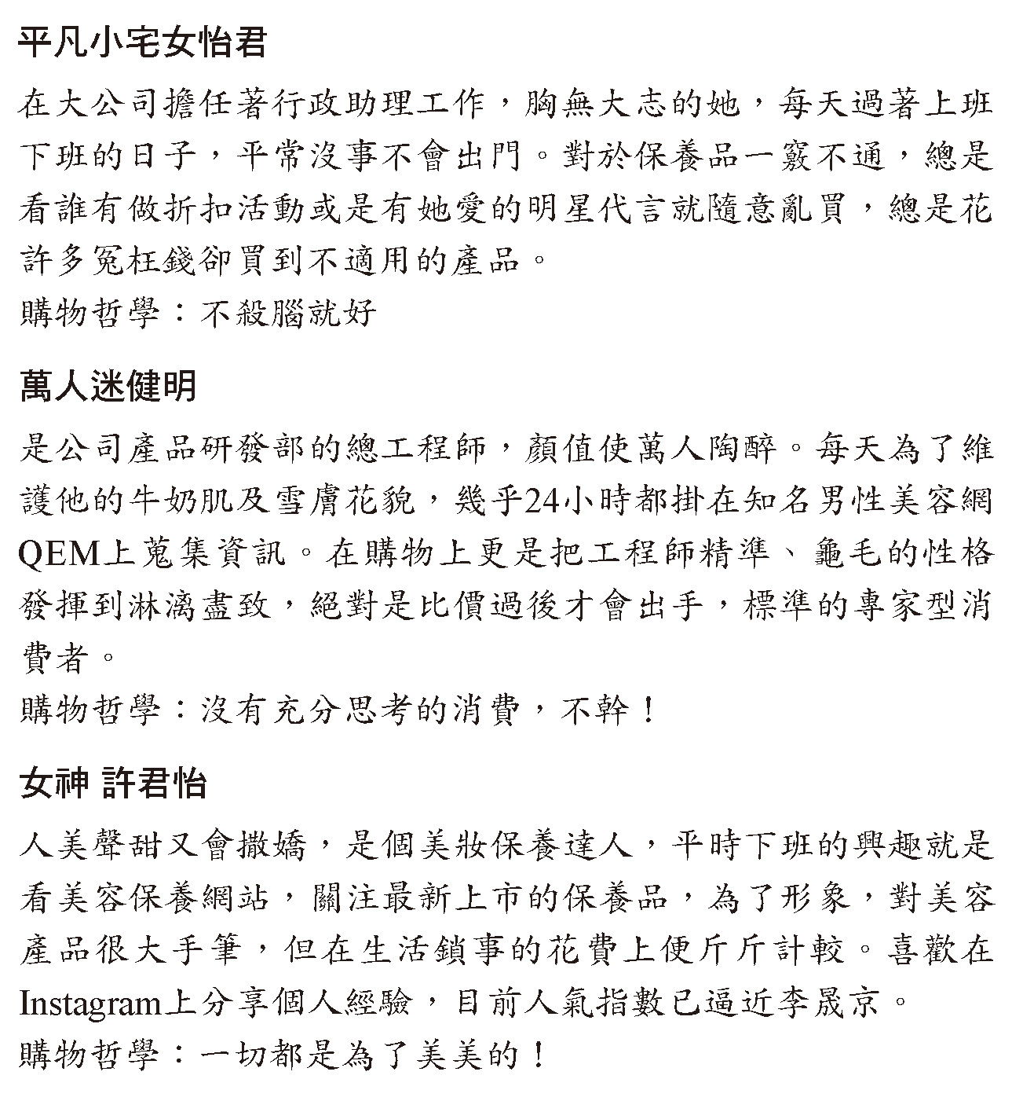
引導思考案例

Slide 3
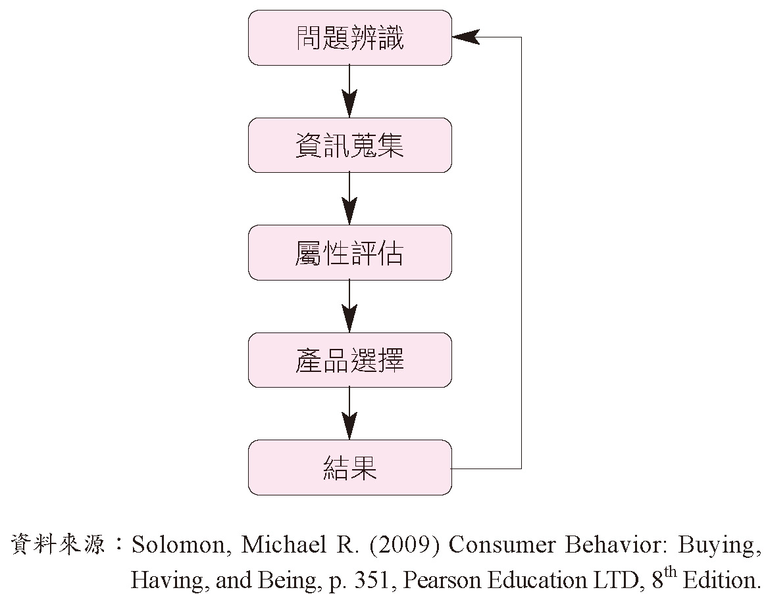
單元1 一個人的精彩──決策過程觀點
決策五階段

Slide 4
單元2 我們都有問題──問題辨識
需要辨識的問題有哪些？
需求辨識（Need Recognition）
機會辨識（Opportunity Recognition）

Slide 5
單元3 找到你是我最偉大的成功──資訊搜尋
資訊蒐集行為之分類
購買前搜尋（Prepurchase Search）
是消費者在某次購物前，先去找尋資料的行為，搜尋可以幫助消費者做出更好的購買決策
持續搜尋（On Going Search）
平常閒來沒事就會蒐集某產品的資訊，並不會等到要購物時才進行資訊搜尋

Slide 6
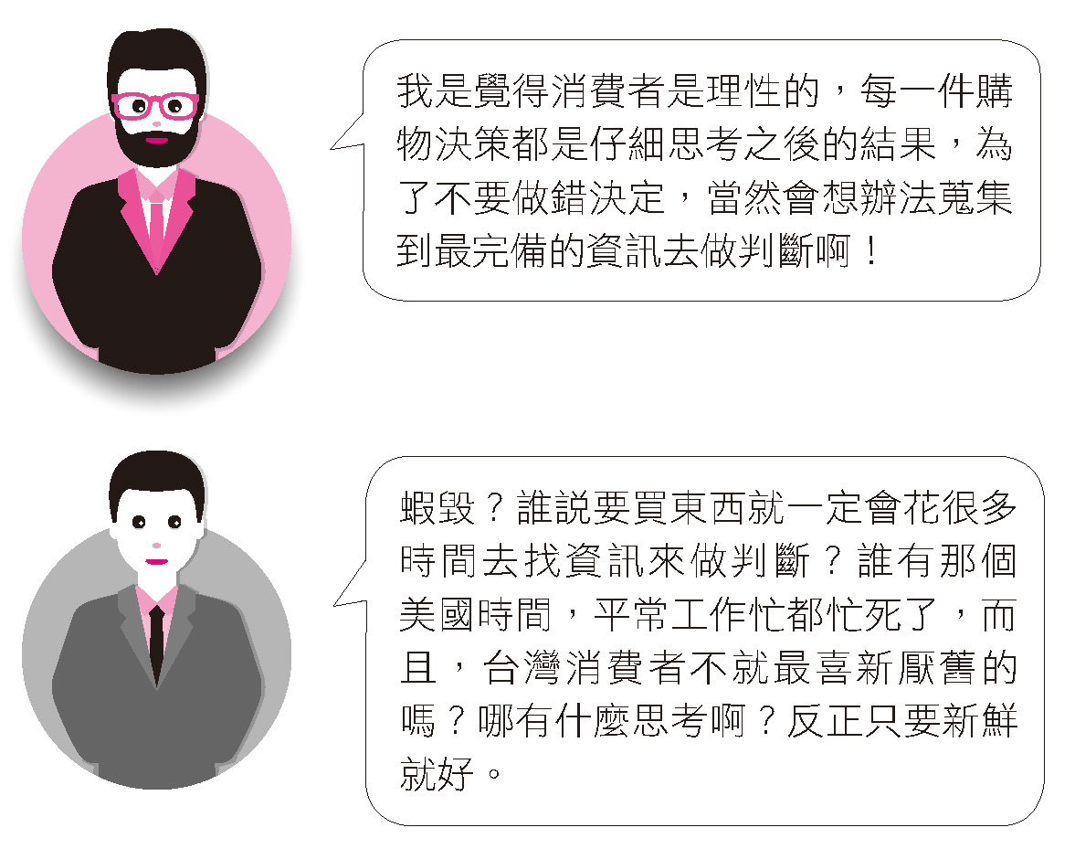
單元4 難以捉摸你的心──消費者的不理性
消費者到底理不理性

Slide 7
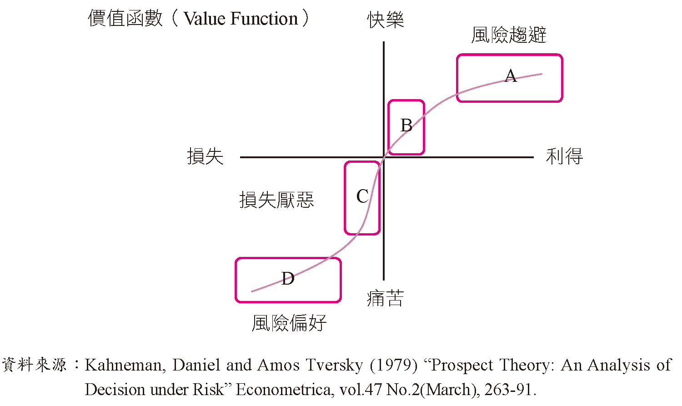
單元5 展望理論
展望理論（Prospect Theory）
認為消費者會有不同的參考，而且會因為處於不同的參考點而對風險有不同的態度
消費者不理性的

Slide 8
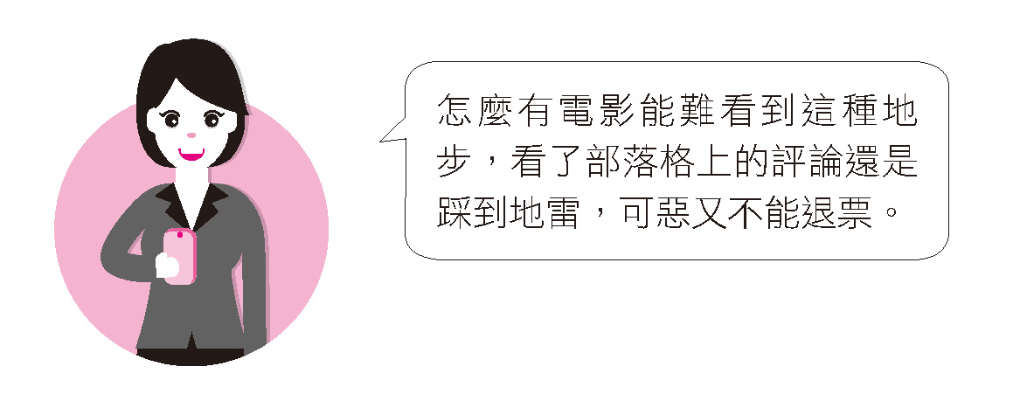
單元6 沈沒成本謬論
沈沒成本（Sunk Cost）
指消費者已經付出而無法取回的成本，可能是錢財、時間或其他資源種類的付出

Slide 9
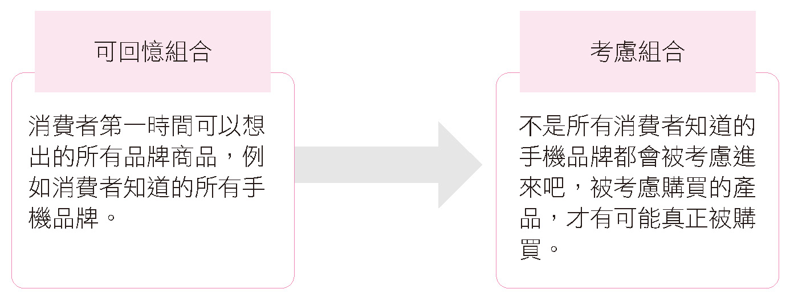
單元7 福爾摩斯──屬性評估
可回憶組合（Evoked Set）&考慮組合（Consideration Set）

Slide 10
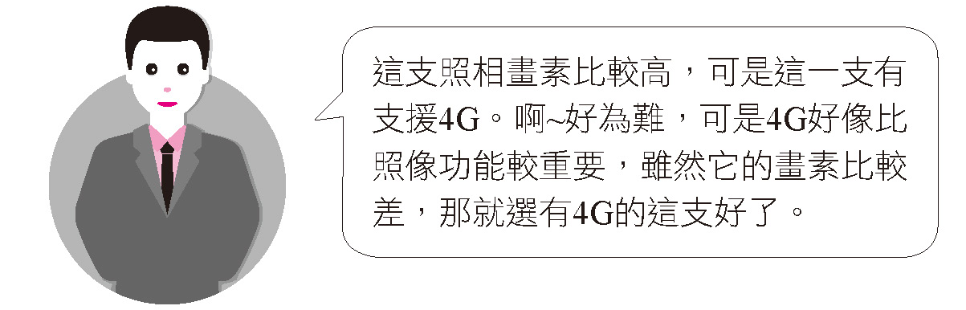
單元8 我找到了──產品選擇
產品篩選之原則
補償決策原則（Compensatory Decision Rules）
依照重屬性模型我們知道消費者會為不同的產品打分數，以選出最好的，如果同一個產品中較差的產品屬性造成的劣勢，可以用較好的屬性來彌補時，就是補償決策

